Slide 1

Бот помощник
Бугаенко Савелий

Slide 2

Актуальность

Slide 3
Технологии

Slide 4
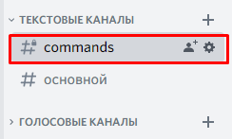
Работа с ботом

Slide 5


Функция !question

Slide 6
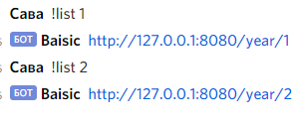
Функция !list

Slide 7

Функция !get_url

Slide 8

Таймер

Slide 9

!update_time

Slide 10
Заключение

